Slide 1
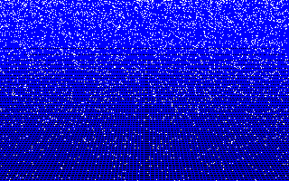
Energie
FEW cursus
Jo van den Brand en Roel Aaij
www.nikhef.nl/~jo/energie
29 april 2013
Week 5, jo@nikhef.nl

Slide 2
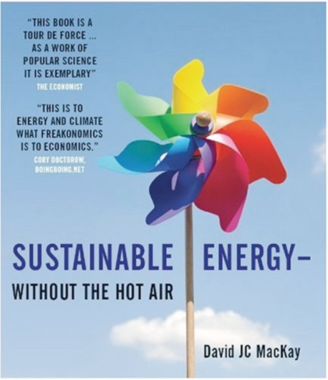
Inhoud
Jo van den Brand
  Email: jo@nikhef.nl URL: www.nikhef.nl/~jo/energie
  0620 539 484 / 020 598 7900, Kamer T2.69
Roel Aaij
  Email: raaij@nikhef.nl
Beoordeling
  Huiswerk (20%), scriptie (20%), tentamen (60%)
Boeken
  Energy Science, John Andrews & Nick Jelley
  Sustainable Energy – without the hot air, David JC MacKay
  Elmer E. Lewis, Fundamentals of Nuclear Reactor Physics
Inhoud van de cursus
    Week 1 Motivatie, exponentiële groei, CO2 toename, broeikaseffect, klimaat
    Week 2 Energieverbruik: transport, verwarming, koeling, verlichting, landbouw, veeteelt, fabricage
    Week 3 Kernenergie: kernfysica, splijting
    Week 4 Kernenergie: reactorfysica
    Week 5 Kernfusie
    Week 6 Energie, thermodynamica
    Entropie, enthalpie, Carnot, Otto, Rankine processen, informatie
    Energiebronnen: fossiele brandstoffen (olie, gas, kolen), wind, zon (PV, thermisch, biomassa), waterkracht, geothermisch
    Week 7 Fluctuaties: opslag (batterijen, water, waterstof), transport van energie, efficiëntie
    Energie: scenario’s voor Nederland, wereld, fysieke mogelijkheden, politiek, ethische vragen, economische aspecten
Gratis te downloaden
With thanks to dr. Stefan Hild, University of Glasgow

Slide 3
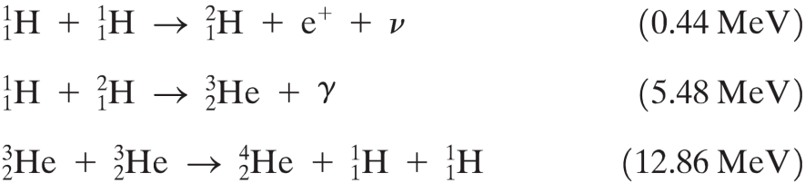
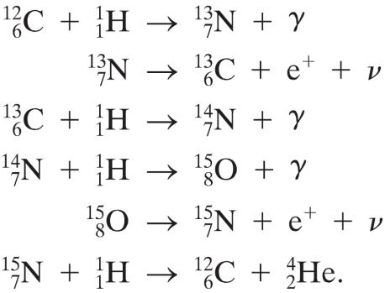
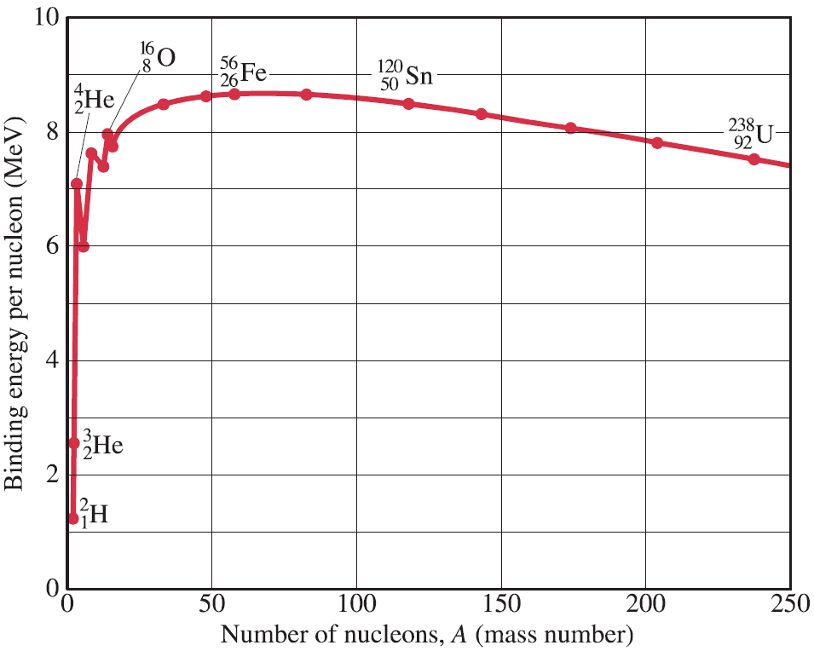
Kernfusie
Energie komt vrij bij de fusie van kernen
Proton – proton cyclus in de Zon levert 26.7 MeV
CNO cyclus (hete sterren)

Slide 4
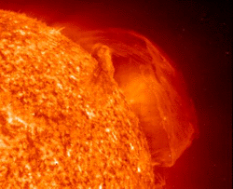
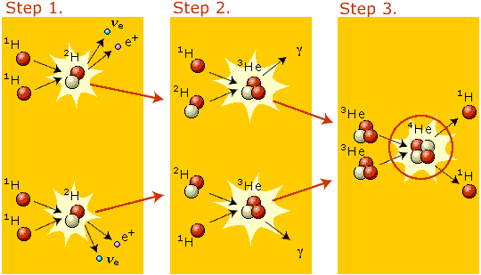
“Zwakke” wisselwerking

Slide 5
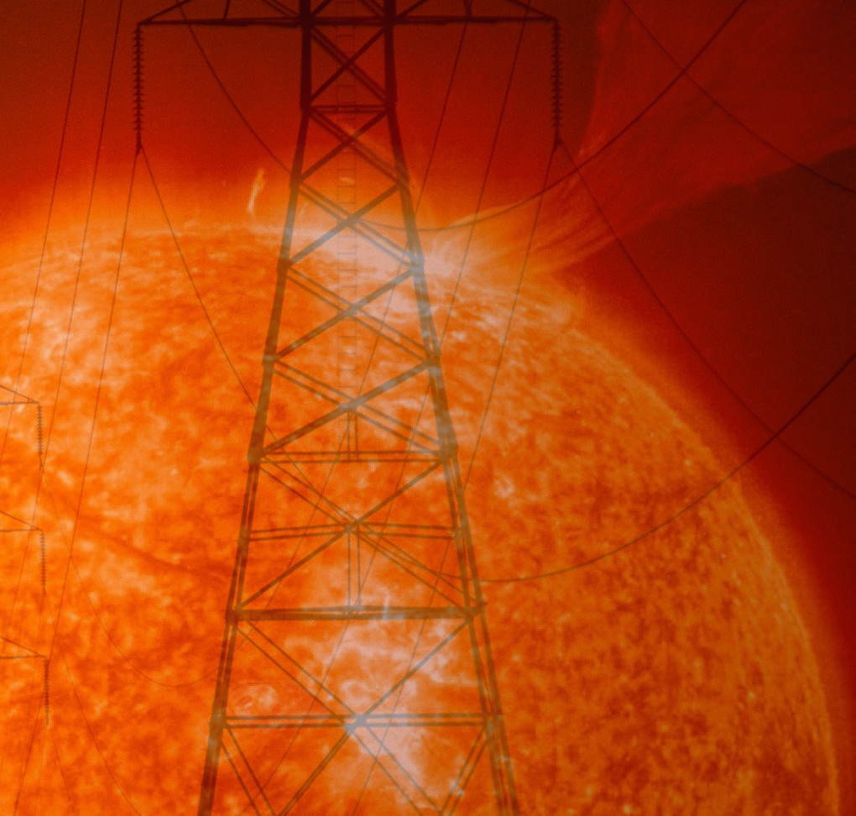
Fusie
Mechanisme van energie productie in sterren
Elke seconde wordt er ongeveer 600 miljoen ton waterstof omgezet door de zwakke wisselwerking
Power dichtheid in de Zon is slechts 0.3 W/m³

Slide 6
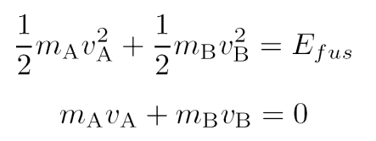
Temperatuur en kinetische energie
Temperatuur wordt altijd gebruikt om gemiddelde energie te geven. De eenheid is weer eV, i.e.
metT de temperatuur en T_{k} de temperatuur in Kelvin.
Merk op
1 eV = 11605 K 17.56 MeV = 2 10¹¹ K
De energie komt vrij in de vorm van kinetische energie
De kinetische energie is niet gelijk verdeeld over de eindtoestanden, omdat zowel energie als impuls behouden moeten zijn
Dez vergelijkingen kunnen opgelost worden en geven
Lichtste deeltje heeft de meeste kinetische energie
Neem de beroemde reactie
Helium kernen zijn ongeveer 4 keer zwaarden dan het neutron en krijgen dus 20% van de energie (3.5 MeV) terwijl het neutron 80% (14.1 MeV) krijgt

Slide 7
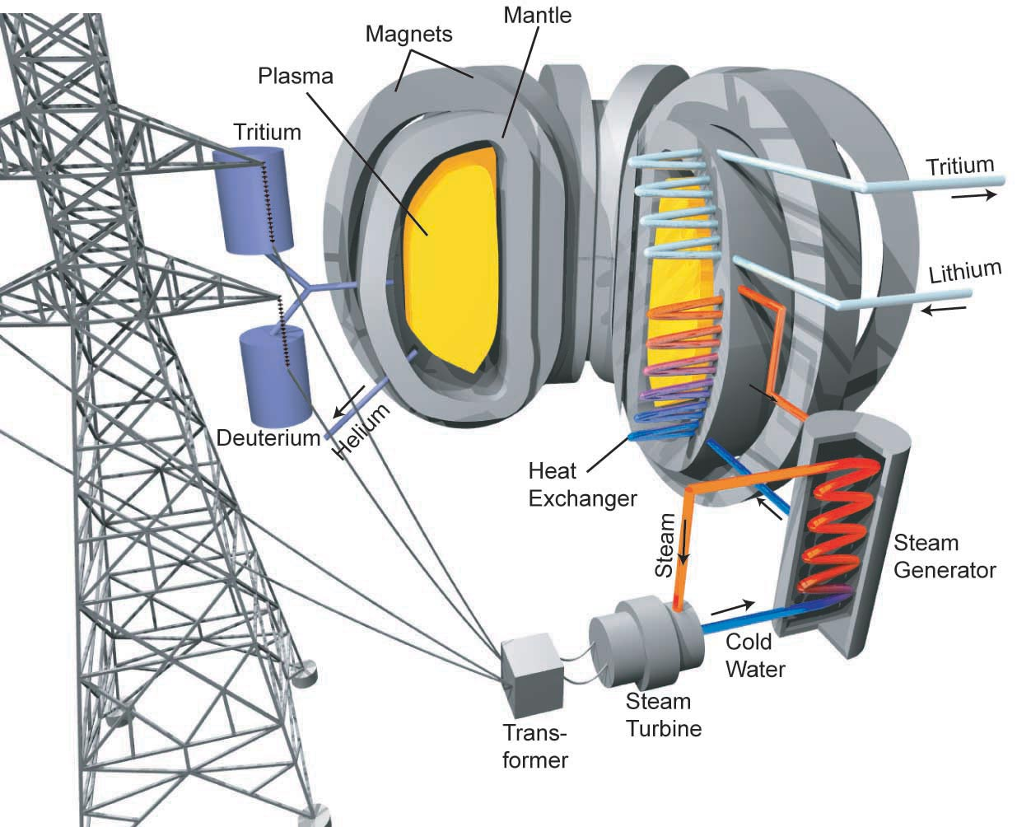
Fusie station
n warmen de mantel, ⁴He het plasma

Slide 8
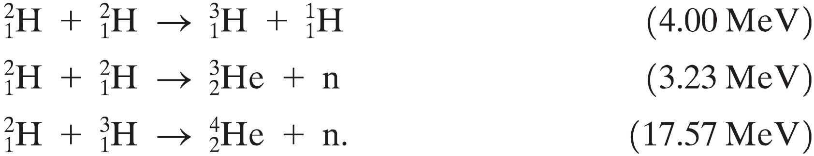
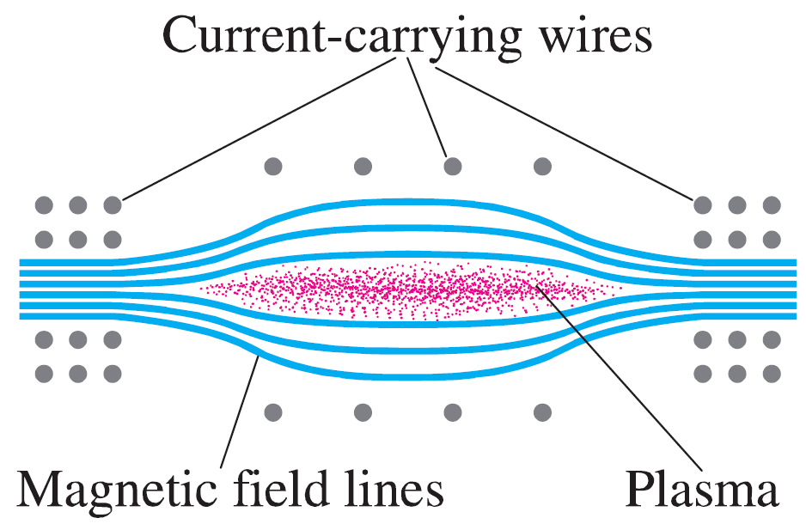
Kernfusie reactoren
Gebruik isotopen van waterstof
Abondantie van deuterium is 1 gram per 80 liter water
Praktisch probleem is het overwinnen van de Coulomb afstoting
Hoge temperatuur nodig in fusie reactor (paar honderd miljoen K)
Opsluiting van het plasma is een uitdaging
Magnetisch opsluiting in een magnetisch fles
Plasma lekt weg aan de uiteinden

Slide 9
Werkzame doorsneden
Averaged reaction rate vs temperature
Cross section as a function of energy
The averaged reaction rate does not fall of as strongly when going to lower energies
The cross section
Even for temperatures below the energy at which the cross section reaches its maximum, there is a sufficient amount of fusion reactions due to the number of particles in the tail of the Maxwell distribution
The Maxwell (multiplied with the velocity)
Schematic picture of the calculation of the averaged reaction rate (Integrand as a function of energy)
The product of distribution and cross section

Slide 10

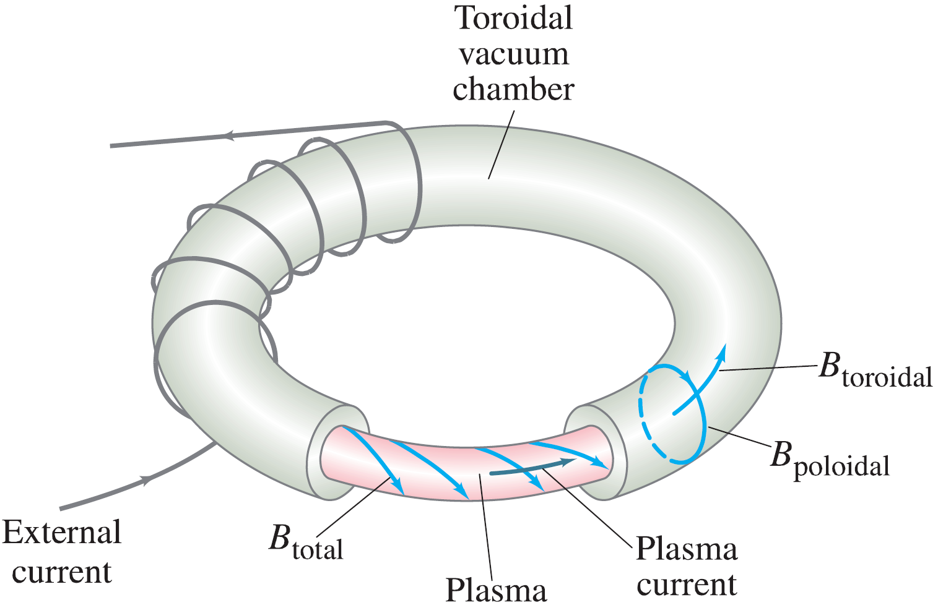
Tokamak
Magnetisch opsluiting met toroidaal veld (langs de as van de toroide)
Elektrische stromen in het plasma produceren poloidaal magneetveld
Superpositie levert een helisch veld en dat sluit het plasma op
Lawson criterium voor ontsteking van het plasma
Typisch t = 1 – 3 seconde
Break-even wordt al een factor 10 lager bereikt (TFTR in Princeton, 1990)
ITER is het fusieproject van de toekomst (2016)

Slide 11
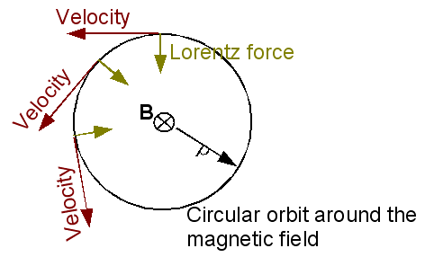
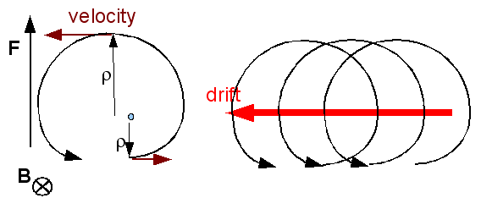
Gyro motion
Lorentz force leads to a gyration of the
particles around the magnetic field
We will write the motion as
Parallel and rapid gyro-motion
Finite additional force F (=qE) leads to drift
For 10 keV and B = 5T:
Larmor radius of deuterons ~4 mm
electrons ~0.07 mm
alpha particles (3.5 MeV) ~5.4 cm
Cyclotron frequency:
80 MHz for hydrogen
130 GHz for electrons
Physics picture behind the drift velocity
Parallel motion
Gyration
ExB drift
Polarization drift
Grad-B and curvature drift

Slide 12
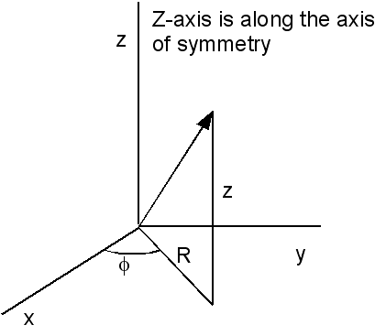
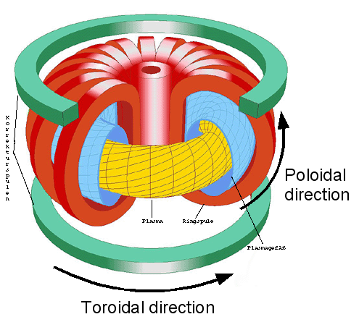
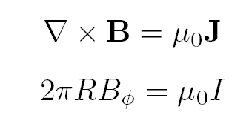
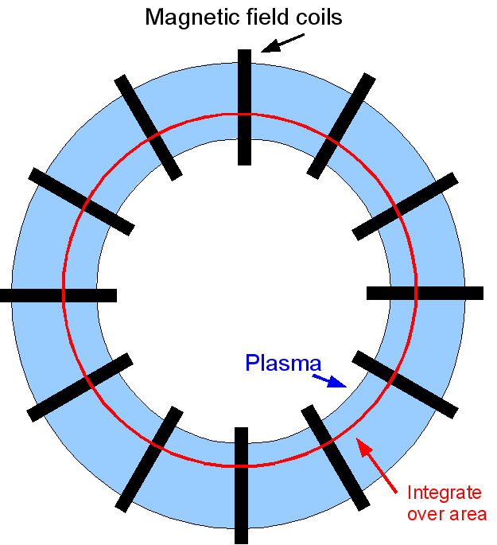
Tokamak
Bend the theta pinch into a donut shape
No end losses because the field lines go
around and close on themselves
The magnetic field follows form
And therefore varies with major radius R as
Top view of tokamak
Schematic picture of the tokamak

Slide 13
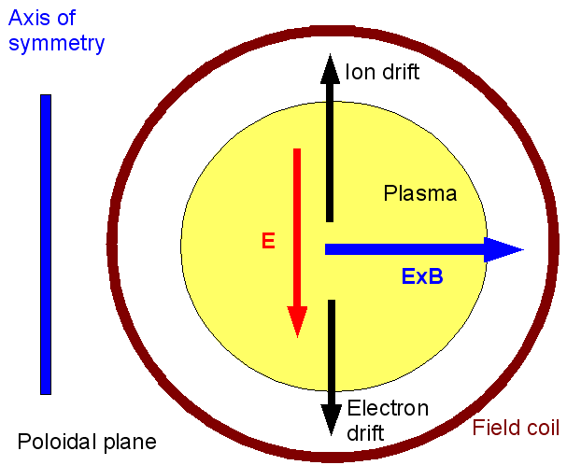
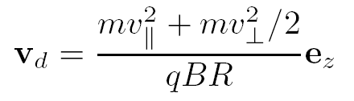
Toroidal curvature has its price
The toroidal magnetic field has a gradient
Which leads to a drift in the vertical direction
Note that the sign of the drift depends on the sign of the charge q
The drift
leads to charge separation
Build up of an electric field
and then to an ExB velocity
The ExB velocity
Is directed outward and will move the plasma
on the wall in a short timescale
This effect is no surprise since
Poloidal cut of the tokamak.
Remedy: a toroidal
plasma current will
generate a poloidal field

Slide 14
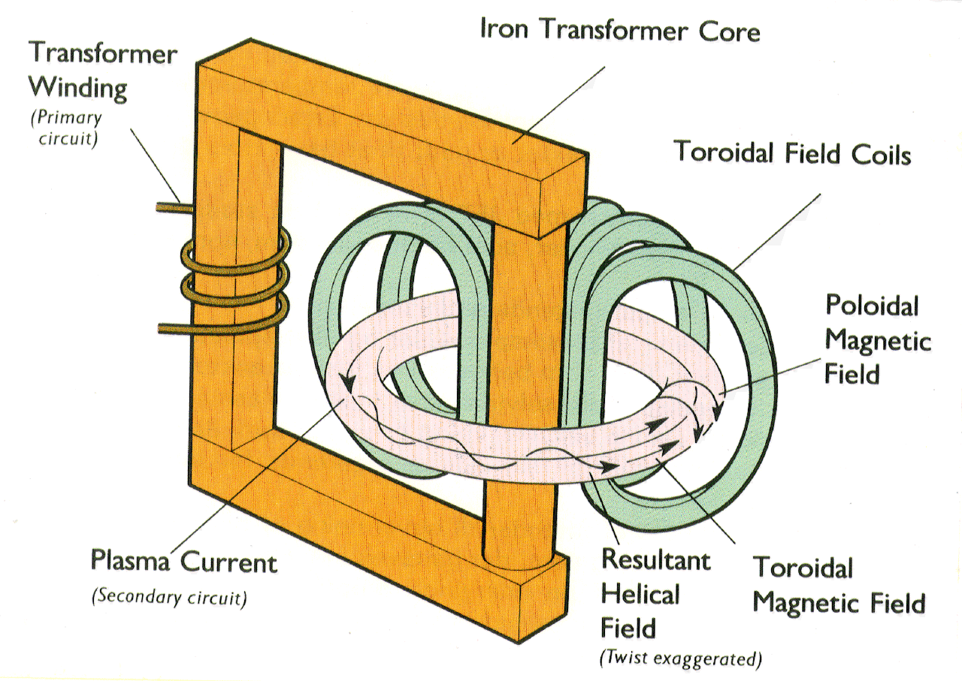
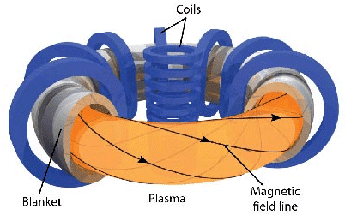
The toroidal electric field
Plasma is the second winding of a transformer
Flux in the iron core cannot be increased forever.
The tokamak is necessarily a pulsed machine
That is not good for energy production
Also thermal stresses are associated with the
pulsed character
One can either: live with it / drive current another
way / use a different concept
Because of the plasma current the field lines wind
around helically

Slide 15
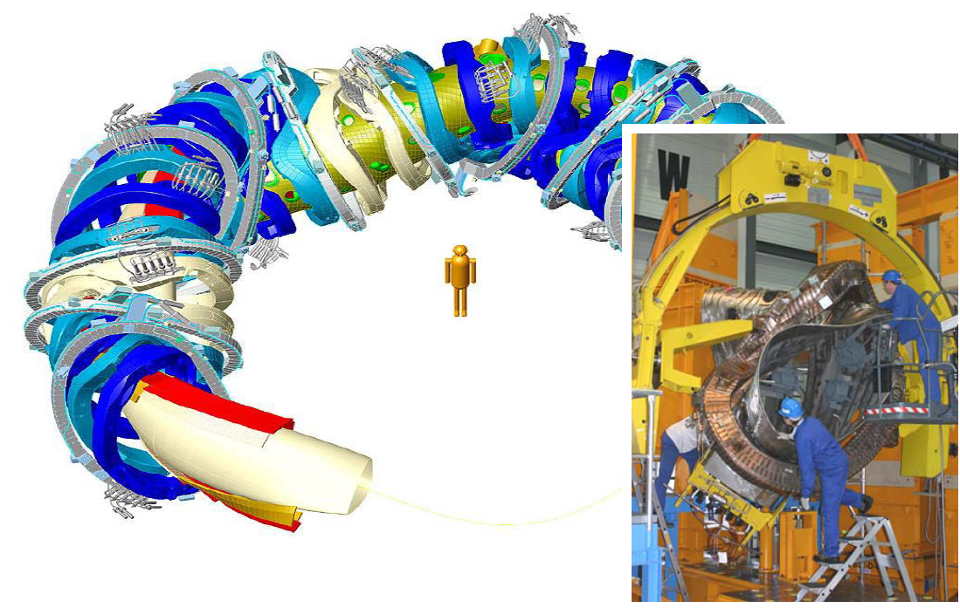
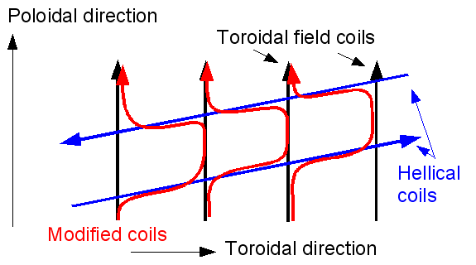
Tokamak niet enige oplossing: W7X
A combination of helical coils and toroidal field
coils can be changed to use modular coils
Modular coils of W7x
There is a large disadvantage in the use of the
modular coils. They are highly bend and therefore
there are large force on them
In general it is difficult to build a compact device with
a big plasma. The poloidal field one imposes from
the outside decays rapidly with distance from the
coils

Slide 16
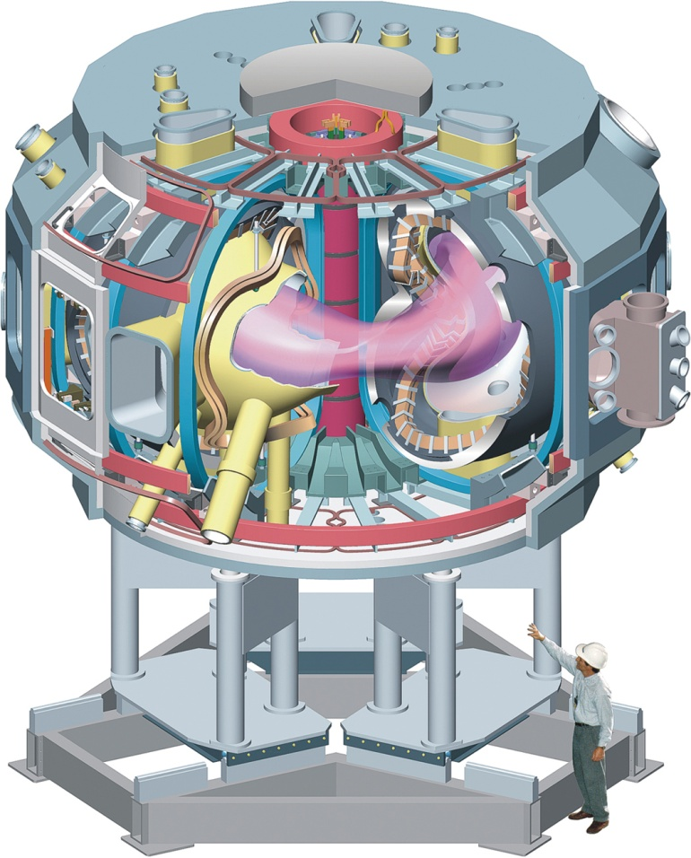
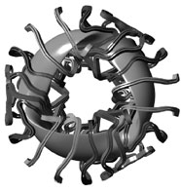
Compact stellarator NCSX princeton
Compact stellarators are a challenge. The plasma current in this device is not driven by a transformer.

Slide 17
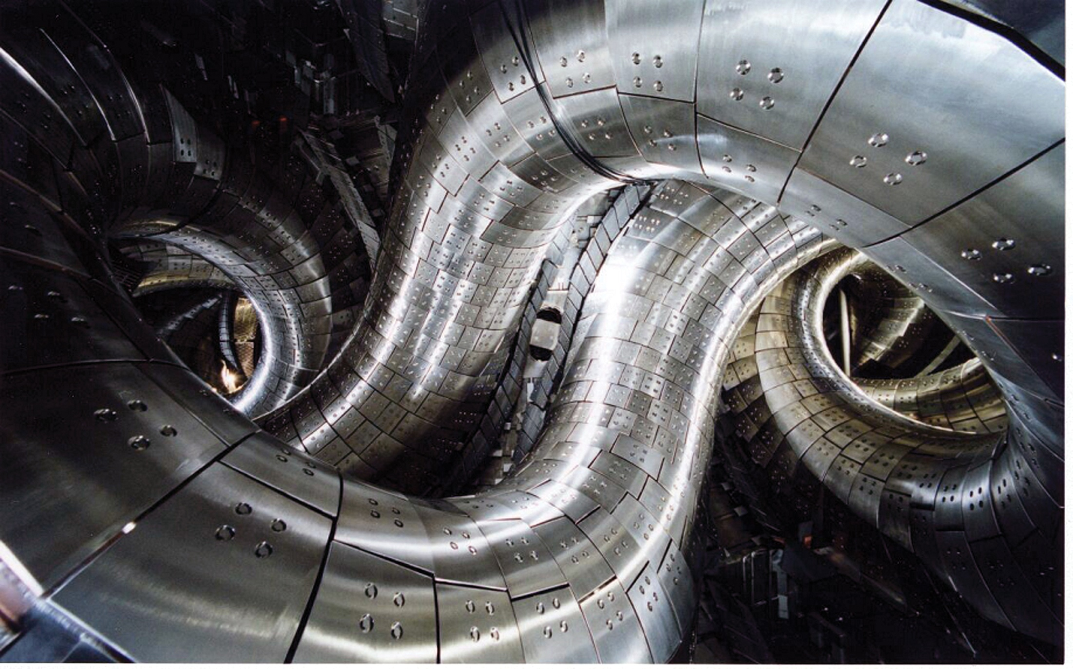
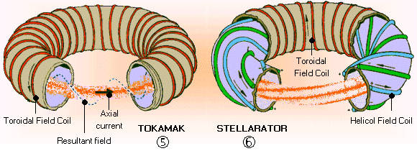
Stellarator – LHD in JAPAN
If the field is not toroidally symmetric the motion in the toroidal direction will move the field line
from regions of positive poloidal field into regions of negative field
Then a net poloidal turn of the field line can be achieved
Steady state operation is possible at the cost of greater complexity

Slide 18
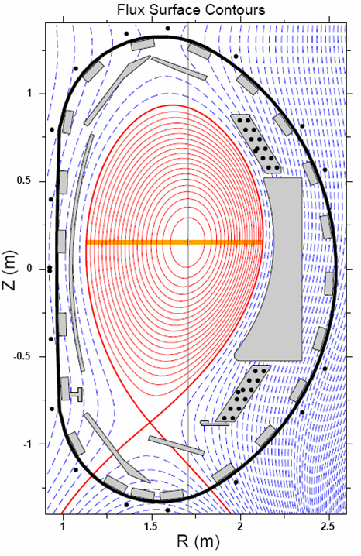
A tokamak
Magnetic surfaces are the surfaces traced out by the magnetic field
They are nested (best confinement)
Centre is shifted outward
Large passive coils
Magnetic field ends on a set of plates
Large set of small coils for diagnostic purposes

Slide 19
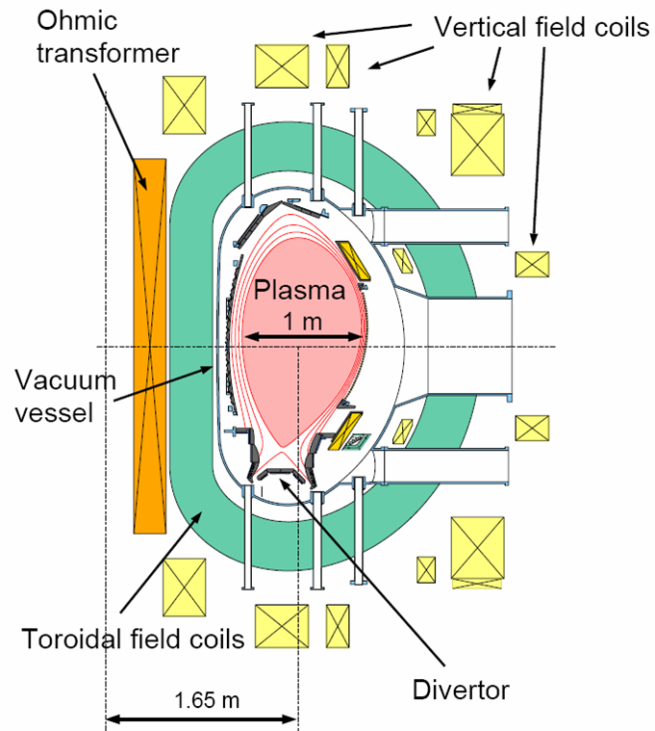
Plasma manipulation
Several coils around the plasma
The vertical coils can shape the plasma and control its position
Dominant shaping is the vertical elongation of the plasma
Schematic Drawing of the poloidal cross section of the ASDEX Upgrade tokamak

Slide 20
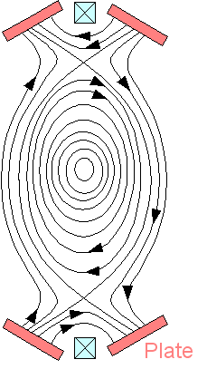
Plasma elongation
Plasma can be diverted onto a set of plates
Close to the coils the field of the coils dominates
In between the field is zero resulting in a purely toroidal field line
This shows up as an X-point in the figure of the magnetic surfaces
Surfaces outside the one with the X-point are not close with the field ending on the plates

Slide 21

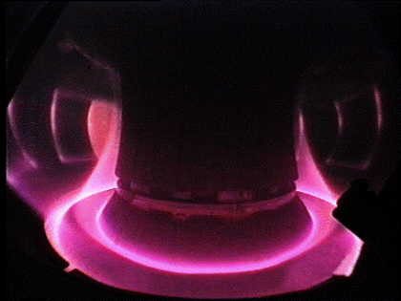
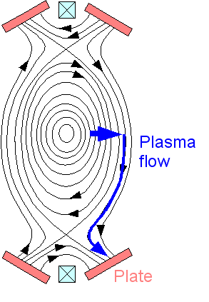
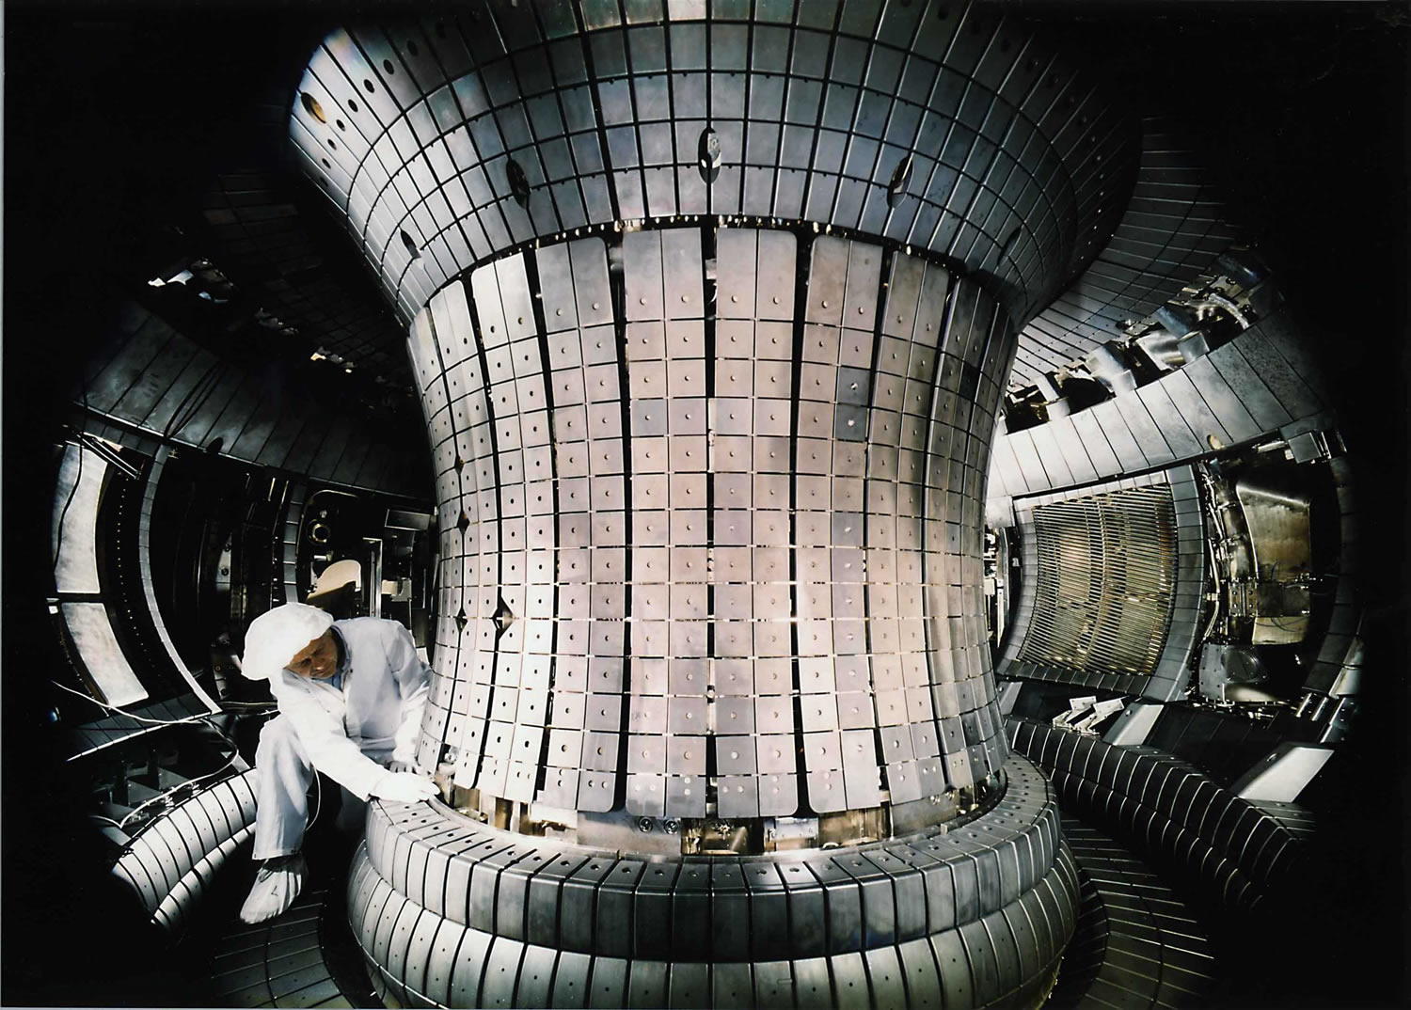
Preventing impurities – divertor
Given a fixed electron density, impurities dilute the fuel
Acceleration of electrons by the ions in the plasma lead to radiation losses known as
‘Bremstrahlung’
The radiation scales with the average charge. High Z impurities enhance the radiation
High Z-impurities also lead to energy loss through line radiation
Density of the impurity with charge Z
Effective charge
Plasma facing components have to be
chosen carefully
Carbon / Beryllium have a low Z
Carbon does not melt but has the problem
that it binds well with Tritium (contamination
of the machine)
Tungsten has very high Z, but takes the
heat loads very well

Slide 22
Plasma instabilities
Plasma vertical instability with growth rates of the order 10⁶ s⁻¹
For this reason the passive coils have been placed in the plasma
When the plasma moves it changes the flux through the coils which generates a current that pushes the plasma back
Growth rate is reduced to the decay time of the current in the coils (ms)

Slide 23
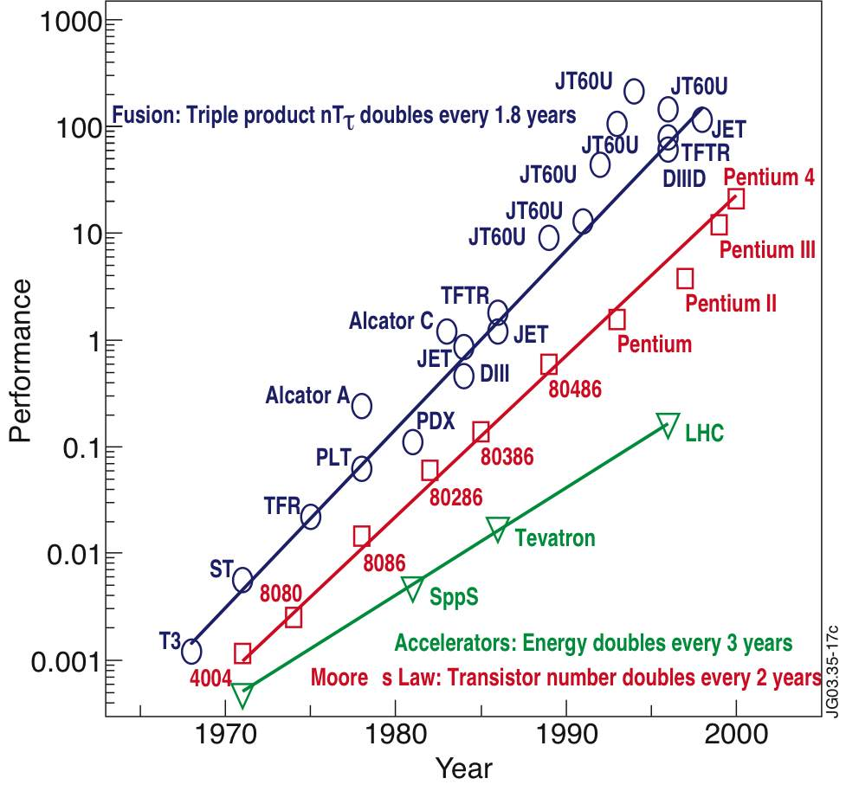
Voortgang in fusie onderzoek

Slide 24
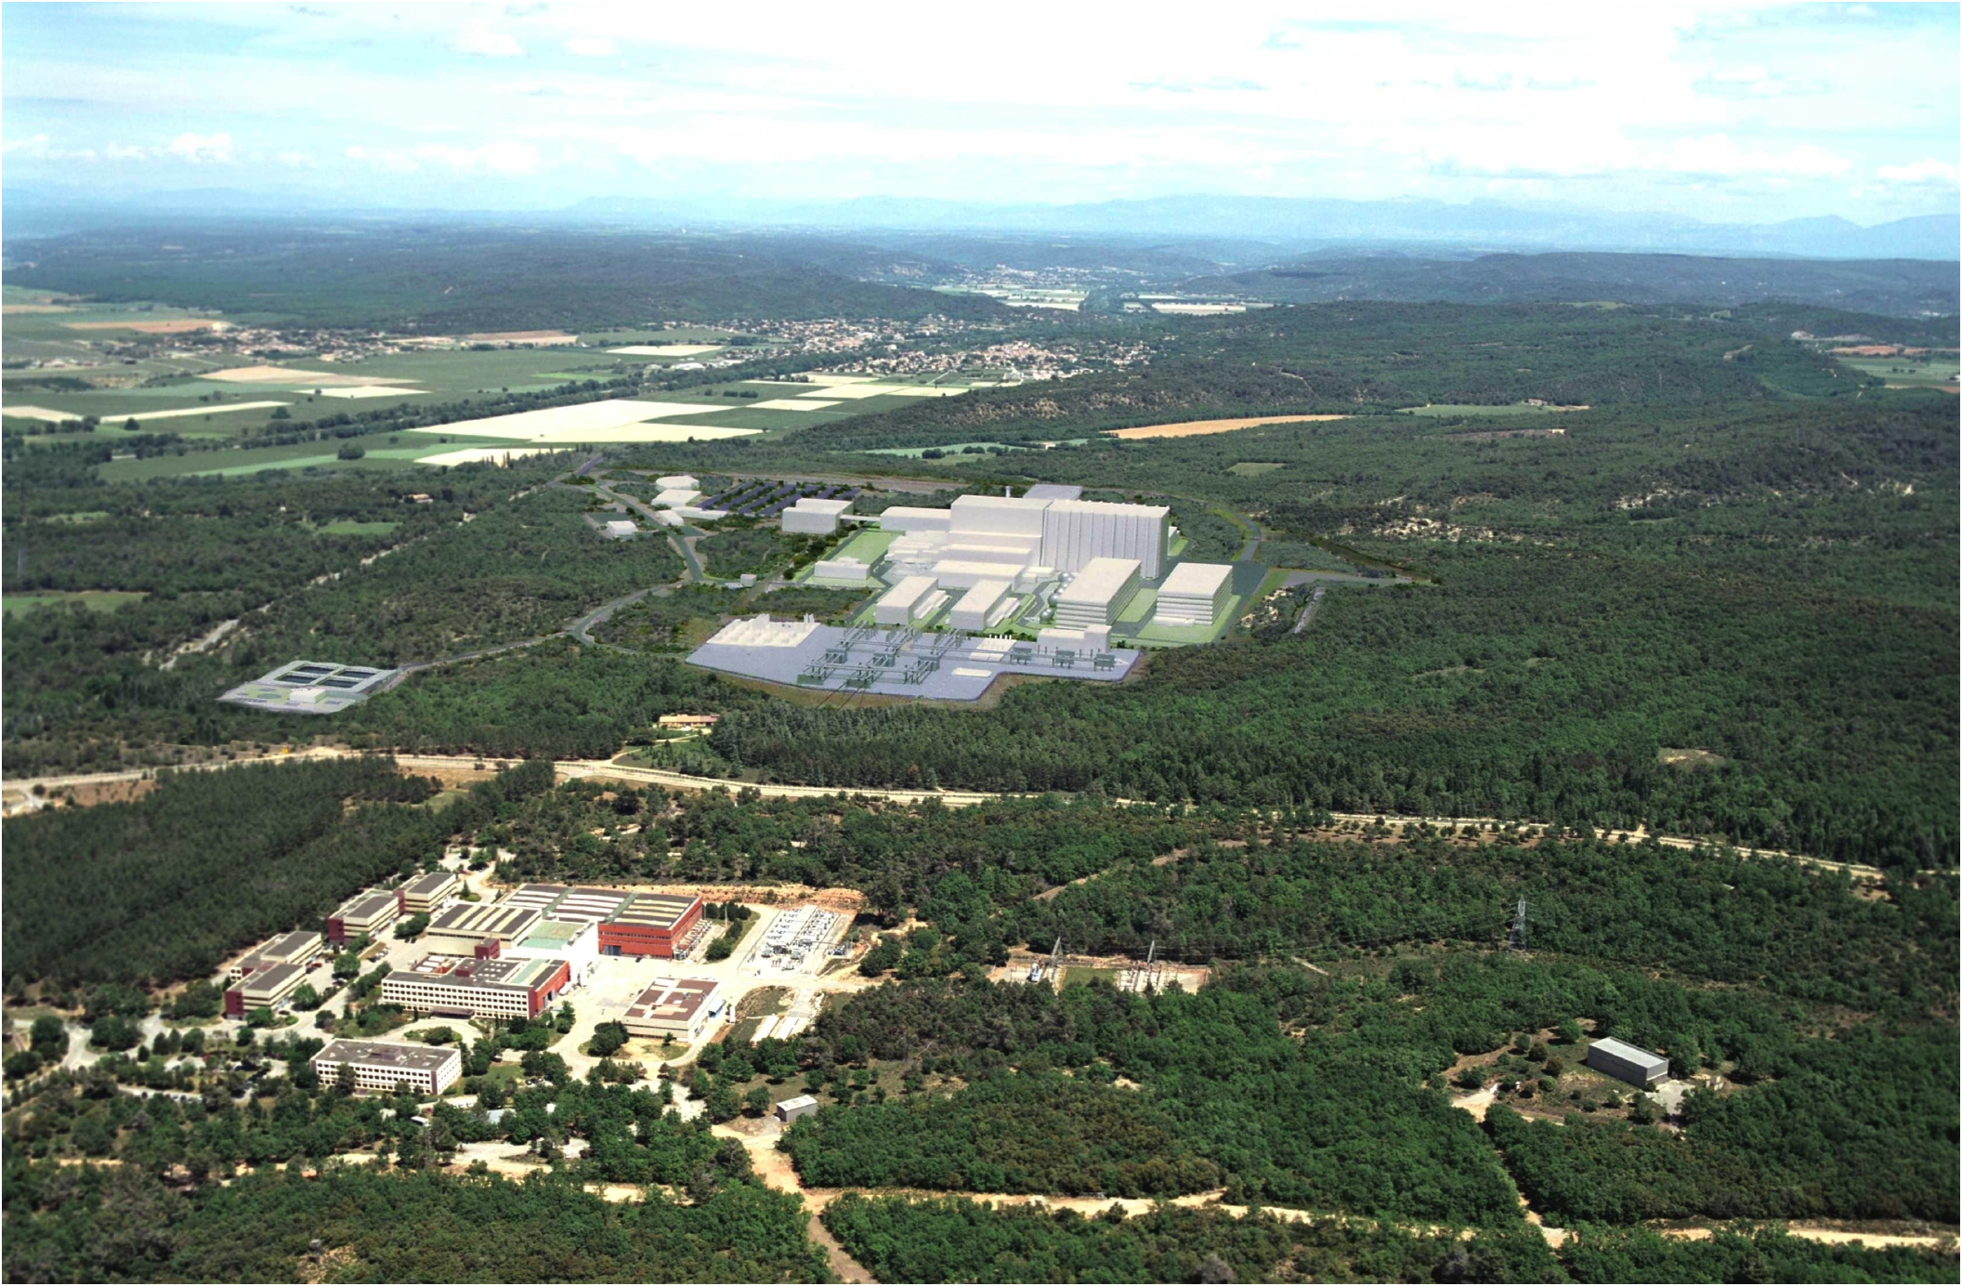
ITER

Slide 25
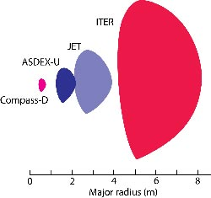
Wat is ITER?
ITER = (International Tokamak Experimental Reactor) is de volgende stap in tokamak research.
Grootste tokamak in de wereld
Project is gestart in Cadarache, France
Samenwerking tussen Europa, China, Japan, Korea, Rusland (en de US).
Doorsnede van het plasmavolume

Slide 26
Meer over ITER
Belangrijkste missie
Demonstreer dat het mogelijk is een fusiereactor te bedrijven. Dit omvat het genereren van een plasma dat door fusie reacties verwarmd wordt, maar ook dat aan de technische eisen voldaan kan worden.
Project
Kosten 5 miljard Euro constructie + 5 miljard Euro voor bedrijf (het duurste experiment op Aarde)
Constructie van het gebouw is begonnen in 2008 / Assemblade begint in 2012
Assemblage gaat ongeveer 7 jaar duren
20 jaar bedrijf is geplanned

Slide 27
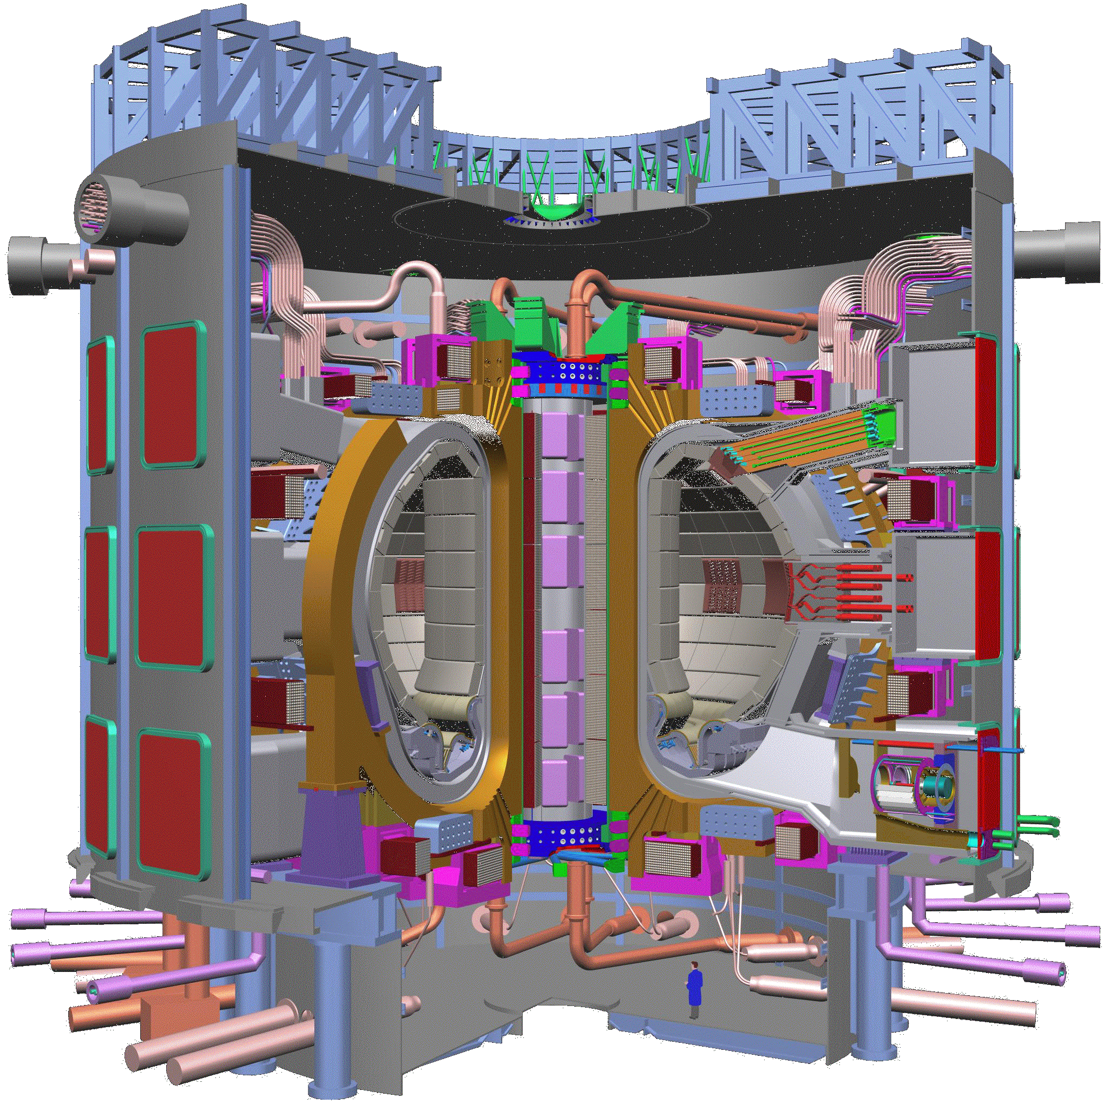
Ontwerp – belangrijkste eigenschappen
Central Solenoid
Blanket Module
Outer Intercoil Structure
Vacuum Vessel
Cryostat
Toroidal Field Coil
Poloidal Field Coil
Divertor
Machine Gravity
Supports
Torus
Cryopump

Slide 28
ITER parameters
Total fusion power 500 MW
Q = fusion power/auxiliary heating power ≥10 (inductive)
Average neutron wall loading 0.57 MW/m²
Plasma inductive burn time ≥ 300 s
Plasma major radius 6.2 m
Plasma minor radius 2.0 m
Plasma current 15 MA
Vertical elongation @95% flux surface/separatrix 1.70/1.85
Triangularity @95% flux surface/separatrix 0.33/0.49
Safety factor @95% flux surface 3.0
Toroidal field @ 6.2 m radius 5.3 T
Plasma volume 837 m³
Plasma surface 678 m²
Installed auxiliary heating/current drive power 73 MW (100 MW)

Slide 29
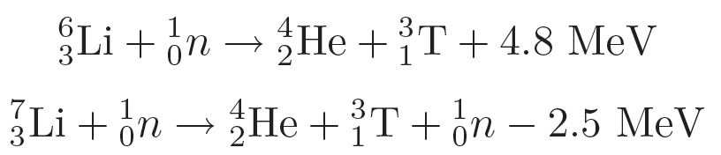
Availability of the fuel
The natural abundance of Deuterium is one in 6700. There is enough water in the ocean to provide energy for 3×10¹¹ years at the current rate of energy consumption (larger than the age of the universe)
Deuterium is also very cheaply obtainable. Calculating the price of electricity solely on the basis of the cost of Deuterium, would lead to a drop of 10³ in your electricity bill
Tritium is unstable with a half age of 12.3 years. There is virtually no natural available resource of Tritium
Tritium however can be bred from Lithium
Note that the neutron released in the fusion reaction can be used for this purpose
The availability of Lithium on land is sufficient for at least 1000 if not 30000 years, and the cost per kWh would be even smaller than that of Deuterium.
If the oceans are included it is estimated that there is enough fuel for 3×10⁷ years.

Slide 30
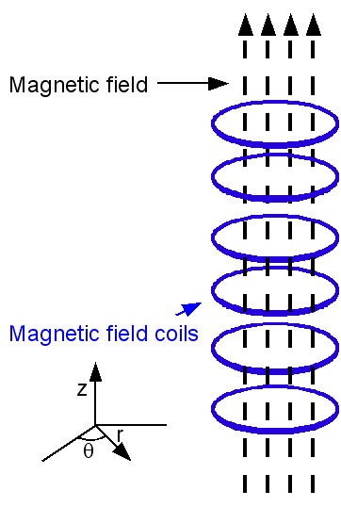

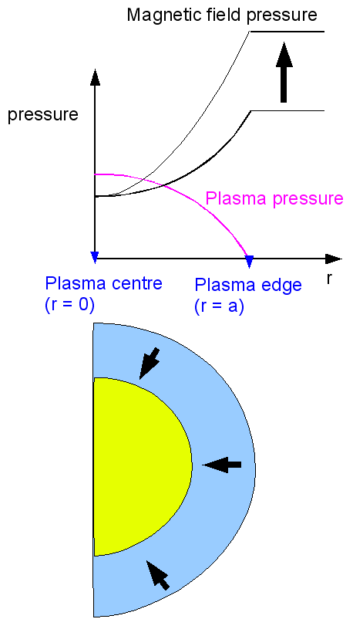
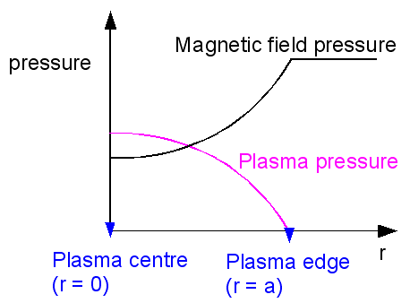
Theta pinch
Plasma escapes at the ends; go toroidal …
Straight magnetic field no tension
Equation gives constant total pressure
Magnetic field is reduced inside the plasma
i.e. the plasma is diamagnetic
Ramp up the magnetic field by
ramping the current in the coils
The magnetic field pressure will
increase and is no longer balanced by
the plasma pressure
The plasma is compressed
Compression leads to work against
the pressure gradient force which will
heat the plasma

Slide 31
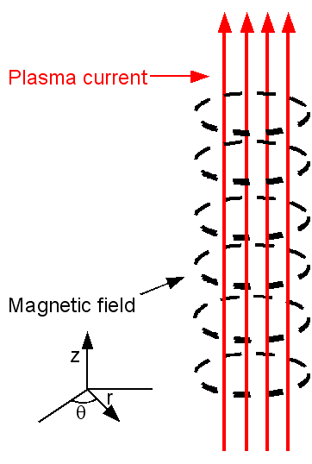
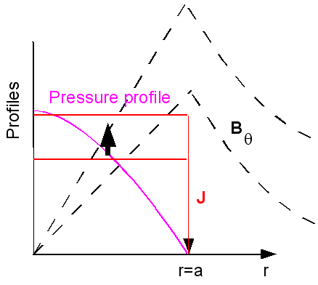
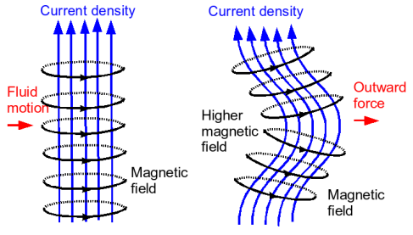
Z-pinch
A strong current is generated in the z-direction
This current generates a magnetic field in the q direction
JxB force is then fully determined
Pressure gradient must balance the JxB force and is then
also fully determined by the current
Poloidal
Current is the source of the magnetic field
Magnetic pressure
Ramping of the current will increase the magnetic field which will compress the plasma
Besides the heating due to compression, the current will also
dissipate heat when the plasma resistivity is finite
The Z-pinch is unstable. Most relevant instability is the kink

Slide 32
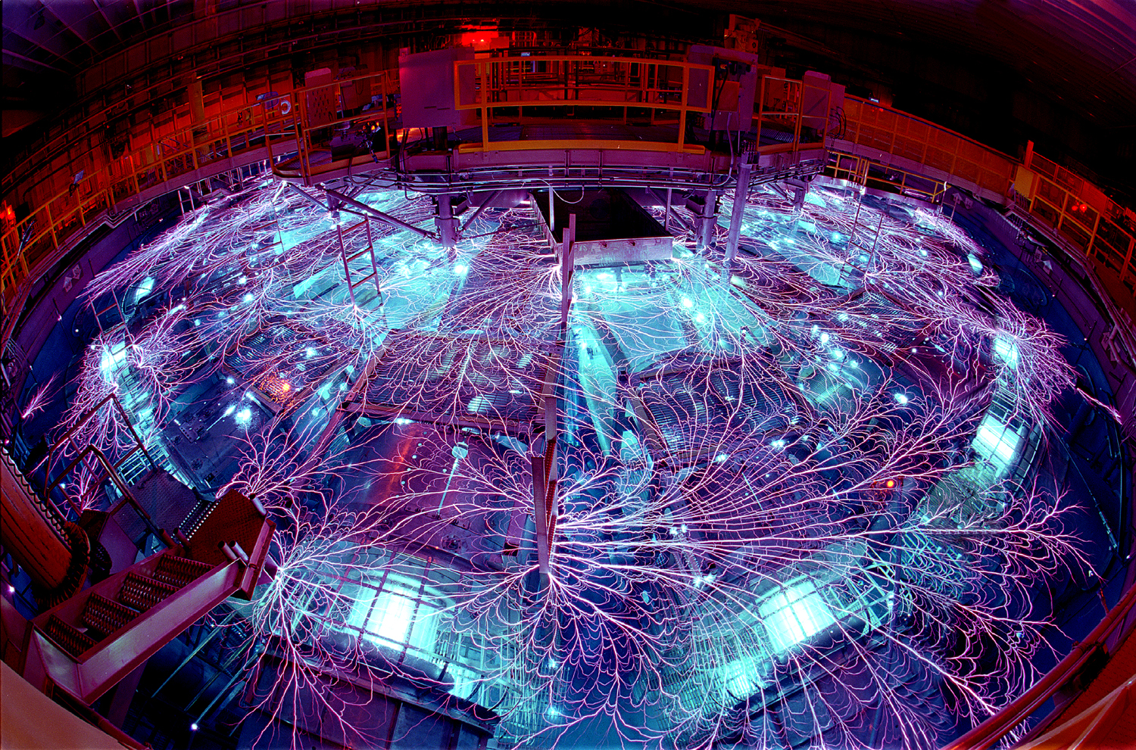
Sandia labs – Z pinch: 290 TW X-rays

Slide 33
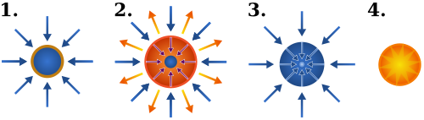
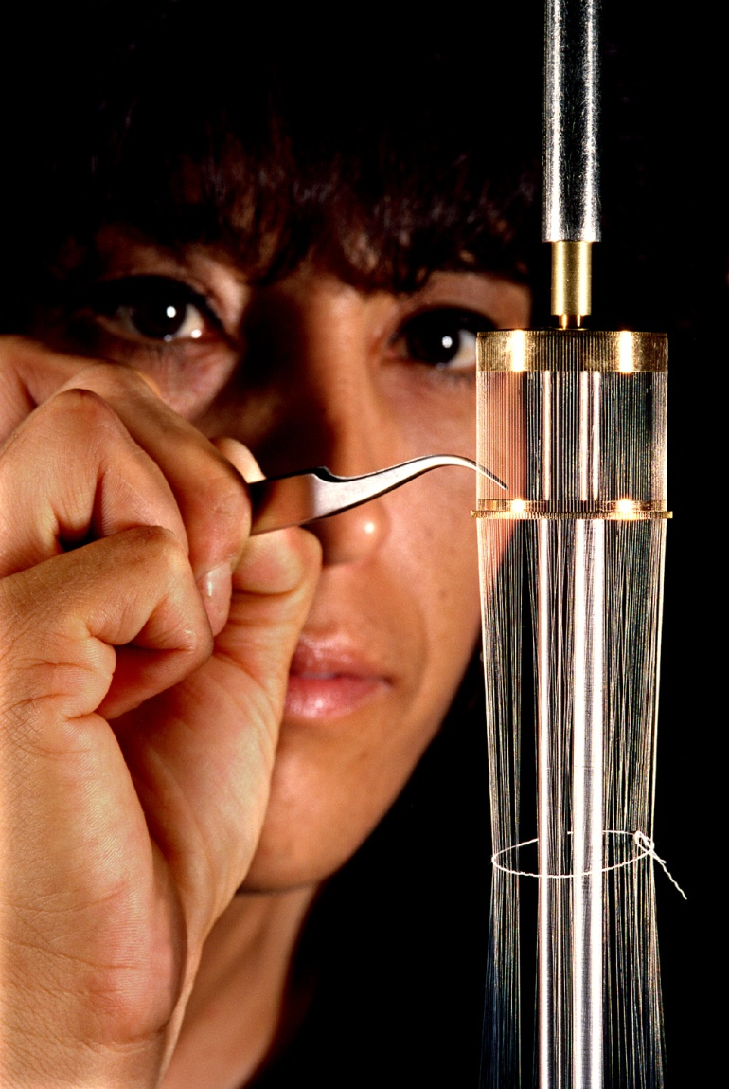
Sandia labs – Z pinch IFE
Laser of X-ray straling
Materiaal verdampt
Back-reaction comprimeert sample
Kernfusie treedt op
Sandia Z pinch
27 miljoen ampere
95 nanoseconde
350 Terawatt (80x wereld)
2.7 MJ X-ray energie
3.7 GK temperatuur bereikt
deuterium fusie gerealiseerd in 2006
metalen platen versneld tot 34 km/s
ZN (Z neutron fusie machine: p – 7Li)

Slide 34
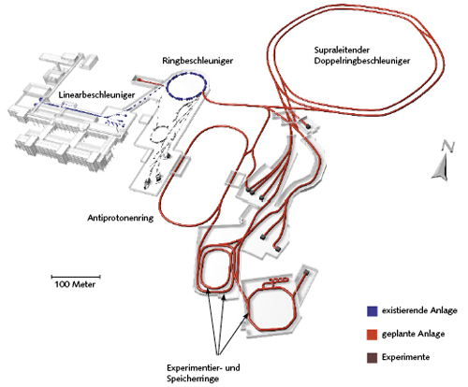
Possible drivers: ion beams
Advantages:
Excellent conversion from electric power to beam energy
Large targets
Disadvantages:
Concept was never tested
Beam intensity is still too low
FAIR facility,
Darmstadt, Germany
10 to 20 rings needed
for fusion power plant!

Slide 35

Possible drivers: lasers (best shot)
Advantages:
Well advanced technology
Good control of energy release
Disadvantages:
Bad energy conversion
Very expensive to build
National Ignition Facility (NIF), Livermore, USA

Slide 36


Possible drivers: lasers
Target chamber, NIF with 192 laser beams
National Ignition Facility (NIF), Livermore, USA

Slide 37





Possible drivers: lasers
~1000 large optics:
real NIF target
192 beam lines:
Schematic
Engineering challenges at NIF
DT capsule

Slide 38

Problems blocking fusion energy
Technical and engineering problems
High energy drivers are expensive and untested
Energy conversion is too low (gain of >100 needed now)
Repetition rate of drivers are too low (3-10 Hz needed)
Physics Problems
Instabilities and Mixing
► Rayleigh-Taylor unstable compression
► Break of symmetry destroys confinement
How to improve energy coupling into target
What is the best material for the first wall?

Slide 39

Rayleigh-Taylor Instability – spherical implosions / explosions
Energy must be delivered as sysmmetric as possible!

Slide 40


Relaxing the symmetry conditions – indirect drive
Hohlraum
for the
Z-machine
Laser beams heat walls
Walls emit thermally (X-rays)
X-rays compress and heat the fusion capsule
X-rays highly symmetric!
NIF design (laser)

Slide 41

Relaxing the symmetry conditions – fast ignition
Fast ignition scheme
with many facets
Idea: separate compression and ignition with two pulses
Less compression, cooler targets, lower densities
Problem: How can energy be transferred to hot spot?

Slide 42

Interesting experiments to come
National Ignition Facility (NIF, Livermore, USA)
► More than 90% completed, first tests done
► First full scale experiments this year; ignition in 2010?
Laser Mega-Joule (LMJ, France)
► Commissioning (full scale) in 2011
FIREX I and FIREX II (ILE, Osaka, Japan)
► Fast ignition experiments showed prove-of-principle
► Fully integrated experiments in 2010 / 2011
HiPER project (Europe)
► Fast ignition proposal
► Full funding pending
ITER

Slide 43
Stralingsschade

Slide 44



Stralingsschade
Geladen deeltjes (alfa en beta stralen, protonen, ionen) ioniseren het medium waar ze doorheen gaan
Fotonen: foto-elektrisch effect, Compton effect en paarvorming
Neutronen: kernreacties
Materialen worden bros
Biologische schade: ionisatie in cellen, DNA schade
Bron activiteit in curie of becquerel (SI)
Activiteit neemt af in de tijd
Geabsorbeerde dosis [ gray ] (energie per kg materiaal)
Relative biological effectiveness (RBE), ook wel QF
Effectieve dosis in rem of sievert (SI)
Natuurlijke achtergrond ongeveer 3 mSv
X-rays, scans ongeveer 0.6 mSv (limiet 1.0 mSv)
Fatale dosis: 4 Sv in korte tijd (50% fataal)

Slide 45





Stralingstherapie
Gebruik van straling om mensen met kanker te behandelen
Relatief grote dosis nodig voor effectieve bestrijding
Kleine bundel g straling voor behandeling goed gelokaliseerde tumoren
Roteer bron om schade aan gezond weefsel te minimaliseren
Bron: of een X-ray machine voor 200 keV tot 5 MeV
Actueel: proton- en (koolstof) ionentherapie
Proton 170 (190) MeV

Slide 46





Tracers
Radioactieve isotopen zoals of
Autoradiografie met planten in een CO₂ omgeving
Medische diagnose met technetium-99 met levensduur van 6 uur
Technetium-99 kan in diverse verbindingen gebruikt worden, die specifiek zijn voor verschillende organen
Gamma camera’s maken dynamische studies mogelijk

Slide 47





Tomografie: CT en PET
Conventionele X-ray (een soort schaduw-opname)
CT: computed (axiaal) tomografie (beeld slices af)
Een smalle bundel gaat door het lichaam
Bron en detector maken slices
Roteer apparaat met 1º en maak slice
Fan-beam scanner
Beeldverwerking: pixels

Slide 48



Emissie tomografie
Single photon emission (computed) tomografie: SPET of SPECT
Meet X-rays van een tracer en doe CT
Positron emission tomografie (PET)
Gebruik positron emitters:
Positron annihileert met elektron
Er worden 2 fotonen geproduceerd
Gebruik een ring van foton detectoren

Slide 49





Kernspinresonantie (NMR)
Kern in magneetveld heeft energie
Proton spin kan twee instellingen hebben (up, down)
Dit leidt tot twee energieniveaus
Er geldt
In NMR opstelling plaatsen we een sample in een statisch veld B
Vervolgens geven we een RF pulse met frequentie f, zodat
Op deze wijze induceren we overgangen tussen beide niveaus
Voor een proton hebben we 42.48 MHz voor een 1.0 T veld
Voor een gebonden proton geldt
De frequentieverandering t.g.v. de moleculaire binding noemen we chemical shift

Slide 50



Magnetic Resonance Imaging (MRI)
MRI maakt beelden op basis van de proton spin (NMR principe)
CT technieken worden gebruikt in de 2D of 3D beeldproductie
Statisch magneetveld heeft een gradient
Hierdoor is resonantie beperkt tot slechts 1 plaats (voor 1 frequentie)
De plaats van resonantie wordt gevarieerd (door gradienten of frequentie)

Slide 51


Samenvatting
Voordelen
Grote hoeveelheden brandston (lage prijs).
Fusie is CO₂ neutraal.
Kleine hoeveelheid radioactief afval.
Geen risico van snelle energie afgifte.
Brandstof is overal op Aarde beschikbaar.
  Fusie is dus van belang voor iedereen die geen natuurlijke energiebronnen heeft.
  Geo-politiek belang.
Geef proliferatie van materiaal voor wapens
Nadelen
Nog niet gedemonstreerd. Het bedrijf wordt gehinderd door allerlei, op zichzelf interessante natuurkundig fenomenenen.
Het kostenplaatje is onduidelijk. Met name de kosten van de reactor.

